Slide 1
Ritorno del figliol prodigo Rembrandt

Slide 2
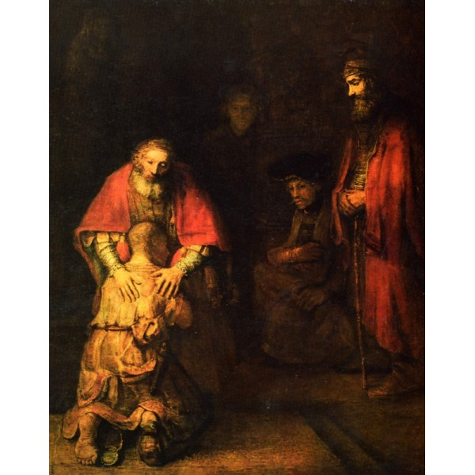
Il dipinto:
sulla sinistra il padre e il figlio prodigo;
sulla destra il figlio primogenito;
sullo sfondo alcuni osservatori.

Slide 3
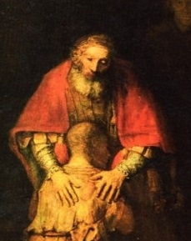
Particolare: l’abbraccio
Il padre, colui che compie il gesto misericordioso, è posto di fronte all’osservatore. In questo modo Rembrandt sottolinea il messaggio chiave della scena.

Slide 4
Particolari: le mani e gli occhi
Il padre, colui che compie il gesto misericordioso, è posto di fronte all’osservatore. In questo modo Rembrandt sottolinea il messaggio chiave della scena.

Slide 5
Particolare: il figlio primogenito
Simboleggia l’ipocrisia. Rispetta le regole, ma non conosce la bellezza dell’amore né del perdono.

Slide 6
Per riflettere
Parole chiave: misericordia e perdono, pentimento, gelosia, amore, risentimento, libertà, giustizia
Domande: come è il mio rapporto con Dio? Che immagine ho di Dio padre?
Lettura: testo dell’Angelus del 15 settembre 2013 https://w2.vatican.va/content/francesco/it/angelus/2013/documents/papa-francesco_angelus_20130915.html

